Slide 1
স্বাগতম

Slide 2
بِسْمِ اللَّهِ الرَّحْمَنِ الرَّحِيمِ

Slide 3
শিক্ষক পরিচিতি
মোঃ রকিব উদ্দীন
জ্যেষ্ঠ প্রভাষক
হীরাপুর আলিম মাদ্রাসা
চাটখিল, নোয়াখালী
মোবাইলঃ ০১৮১৫ ৮৪১৭১১

Slide 4
পাঠ পরিচিতি
শ্রেণিঃ আলিম ১ম ও ২য় বর্ষ
বিষয় : ফরায়েজ
পাঠ শিরোনাম :
মৃত ব্যক্তির পরিত্যক্ত সম্পত্তির সাথে সম্পর্কিত হক।
তারিখঃ ২0/১১/২০২০

Slide 5
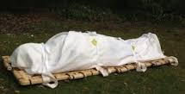
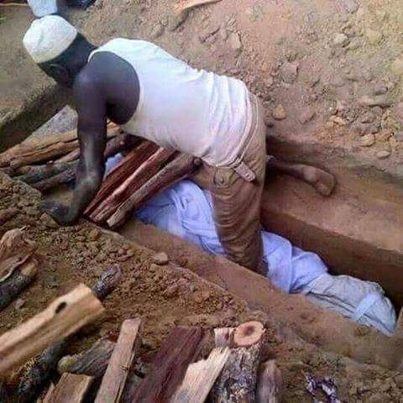
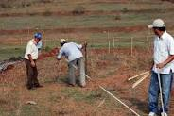
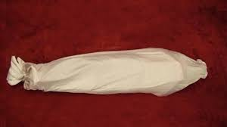
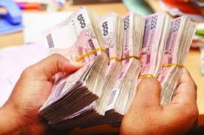
নিচের চিত্রগুলোর দিকে লক্ষ্য কর
দাফন করার চিত্র
কাফন পড়ানোর চিত্র
সম্পদ বন্টণের চিত্র

Slide 6
শিখন ফল
১।এই পাঠ শেষে শিক্ষার্থীরা আসহাবে ফরায়েজ, আসাবা সম্পর্কে জানতে পারবে।
২। মৃত ব্যক্তির পরিত্যক্ত সম্পদের সাথে সম্পর্কিত হক সম্পর্কে জানতে পারবে।
৩। উত্তরাদীকারীদের মধ্যে বন্টণের নীতি সম্পর্কে জানতে পারবে।

Slide 7
মৃত ব্যক্তির পরিত্যাক্ত সম্পদের সাথে সম্পর্কিত হক-৪টি
৪। জীবিত ওয়ারিশদের মধ্যে বন্টন
১। কাফন-দাফন
৩। অছিয়ত পূর্ণ করা
২। ঋণ বা কর্জ পরিশোধ

Slide 8
মৃত ব্যক্তির পরিত্যক্ত সম্পদের বিস্তারিত বর্ণনা
১। মৃত ব্যক্তির পরিত্যক্ত সম্পদ থেকে সর্ব প্রথম মৃত ব্যক্তির কাফন-দাফন এর ব্যবস্থা করতে হবে। এক্ষেত্রে কোন ধরণের অপচয় ও কৃপণতা করা যাবে না। পুরুষের জন্য তিনটি এবং মহিলার জন্য পাঁচটি কাপড়ের ব্যবস্থা করতে হবে।
২। কাফন-দাফনের পর অবশিষ্ট সম্পদ থেকে মৃত ব্যক্তির কর্জ বা ঋণ থাকলে তা পরিশোধ করতে হবে।
৩। কাফন-দাফন করার পর অবশিষ্ট সম্পদকে তিনভাগ করে এক ভাগ থেকে মৃত ব্যক্তির কৃত অছিয়ত পূর্ণ করতে হবে।
৪। কাফন-দাফন, কর্জ পরিশোধ ও অছিয়ত আদায়োত্তর অবশিষ্ট সম্পত্তি জীবিত ওয়ারিশদের মধ্যে কুরআন, সুন্নাহ ও ইজমা মতে বন্টণ করে দিতে হবে।

Slide 9
জীবিত ওয়ারিশদের মধ্যে বন্টণের তারতীব
মৃত ব্যক্তি
১। আসহাবে ফরায়েজ।
২। আসাবা নসবীয়া অর্থাৎ বংশীয় আসাবা।
৩। আসাবা সববীয়া অর্থাৎ আযাদকৃত গোলামের মুনিব।
৭। মুকিররু লাহু বিন নসব
৫। যাবিল আরহাম
৬। মাওলাল মুয়ালাত
৮। অছিয়তকৃত ব্যক্তি
৪। পূণঃ বন্টন
৯। সর্বশেষে বায়তুল মাল

Slide 10
মূল্যায়নঃ ০১
১। একজন ছাত্র/ছাত্রী দাড়িয়ে এ পাঠ থেকে একটি প্রশ্ন করবে ?
২। অপর একজন দাড়িয়ে ঐ প্রশ্নের উত্তর দিবে।

Slide 11
মূল্যায়নঃ ০২
১। মৃত ব্যক্তির যদি পুরুষ হয় তাহলে কয়টি কাপড় লাগবে ?
২।মৃত ব্যক্তি যদি মহিলা হয় তাহলে কয়টি কাপড় লাগবে?
৩। মৃত ব্যক্তির করা অছিয়ত আদায় করতে হবে কত অংশ সম্পদ থেকে?
৪। মৃত ব্যক্তির ঋণ থাকলে তা কখন পরিশোধ করতে হবে ?
৫। মৃত ব্যক্তির পরিত্যক্ত সম্পদের সাথে সম্পর্কিত হক কয়টি?

Slide 12
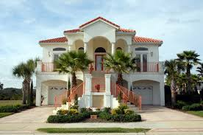
বাড়ীর কাজ
প্রত্যেক ছাত্র-ছাত্রী নিজ নিজ খাতায় আসহাবে ফরায়েজ ও আসাবা এর সংজ্ঞা লিখে আনবে।

Slide 13
ধন্যবাদ

